Slide 1
Bozok Mobil Öğretim Elemanı

Slide 2
Bozok Mobil Uygulaması
Bozok Mobil uygulaması Boysis sistemine entregre olarak geliştirilmiştir. Boysis üzerinde yapılan işlemlerin büyük bir bölümü Bozok Mobil uygulaması üzerinden de yapılmaktadır. Uygulama Playstore ve Appstore üzerinde yayınlanmıştır ve uygulamayı yükleme linkleri aşağıda verilmiştir.
Android cihazlar için linkte verilen URL üzerinden uygulamayı indirebilirsiniz. https://play.google.com/store/apps/details?id=com.bozok.boysis
Apple cihazlar için linkte verilen URL üzerinden uygulamayı indirebilirsiniz. https://apps.apple.com/us/app/bozok-mobil/id1543692764?ign-mpt=uo%3D2

Slide 3
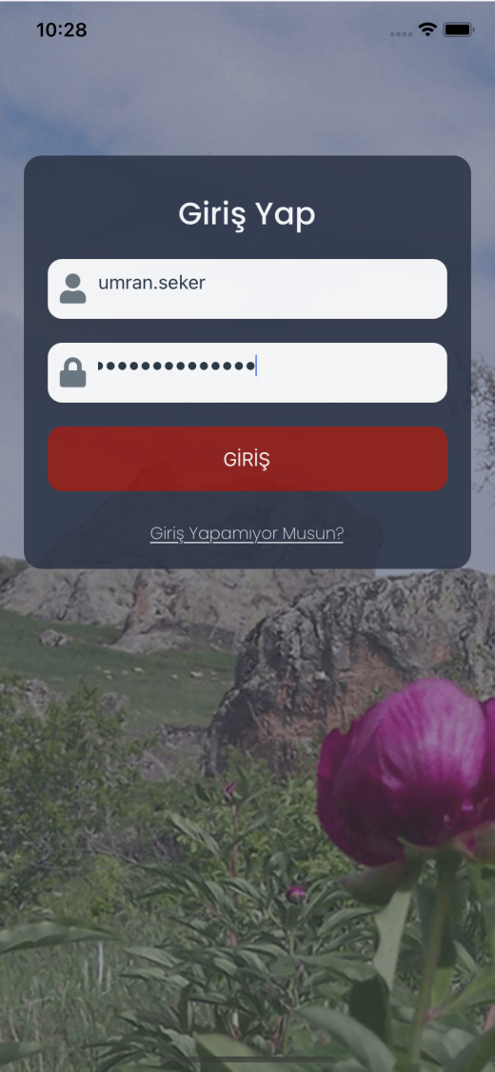
Uygulama yükledikten sonra merkezi kimlik ve şifre bilgilerinizi kullanarak yandaki ekranda gösterilen sayfa üzerinden giriş yapabilirsiniz.

Slide 4
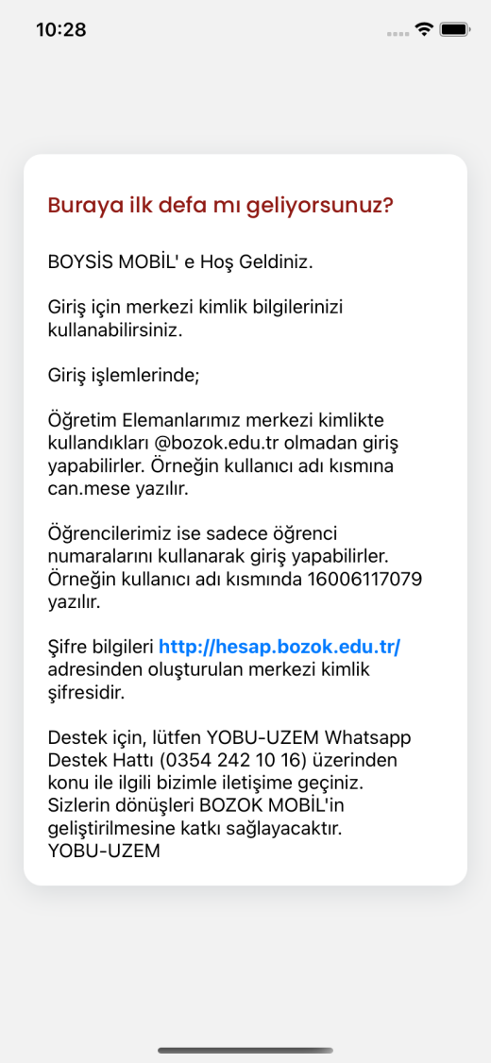
Uygulama girişinde sıkıntı yaşamanız durumunda girişin nasıl yapıldığına dair yazıyı Giriş Yap sayfasındaki Giriş Yapamıyor Musun? yazısına tıklayarak öğrenebilirsiniz.

Slide 5
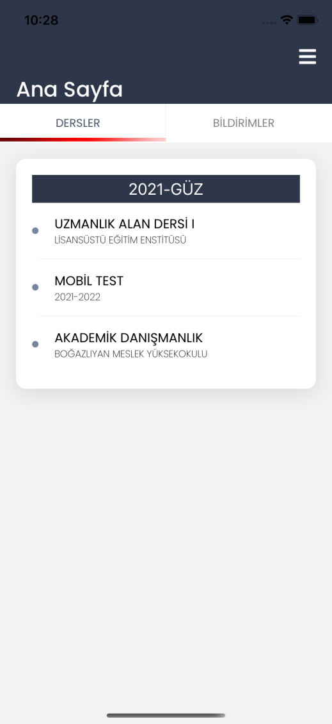
Uygulamaya giriş yapabilmek için Boysis sisteminde en az bir tane dersinizin tanımlı olması gerekmektedir.
Boysis sistemi gibi dersleriniz dönemlere göre ayrılarak gösterilmektedir.

Slide 6
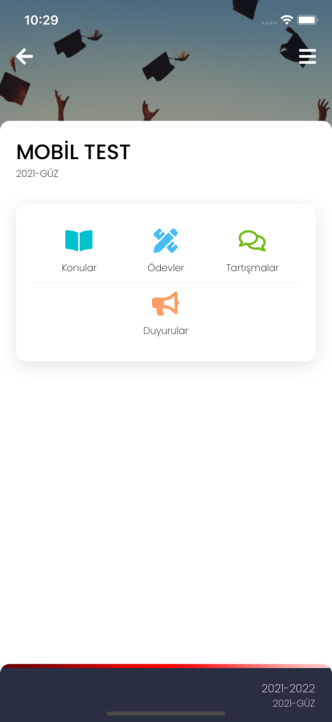
Seçilen dersin içerikleri yan ekrandaki gibi gösterilmektedir.

Slide 7
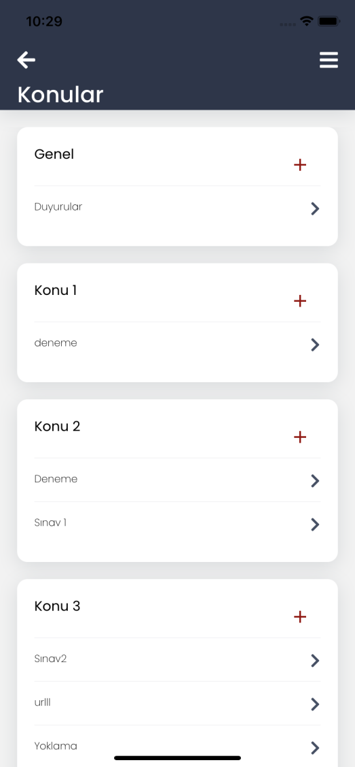
Konular
Boysis sitemine benzer bir şekilde haftalara göre etkinlikler görüntülenmektedir.
Konu isminin yanında bulunan + işareti ile seçilen konuya yeni bir etkinlik ekleyebilirsiniz. Bu etkinlikler aşağıdaki gibidir.

Slide 8
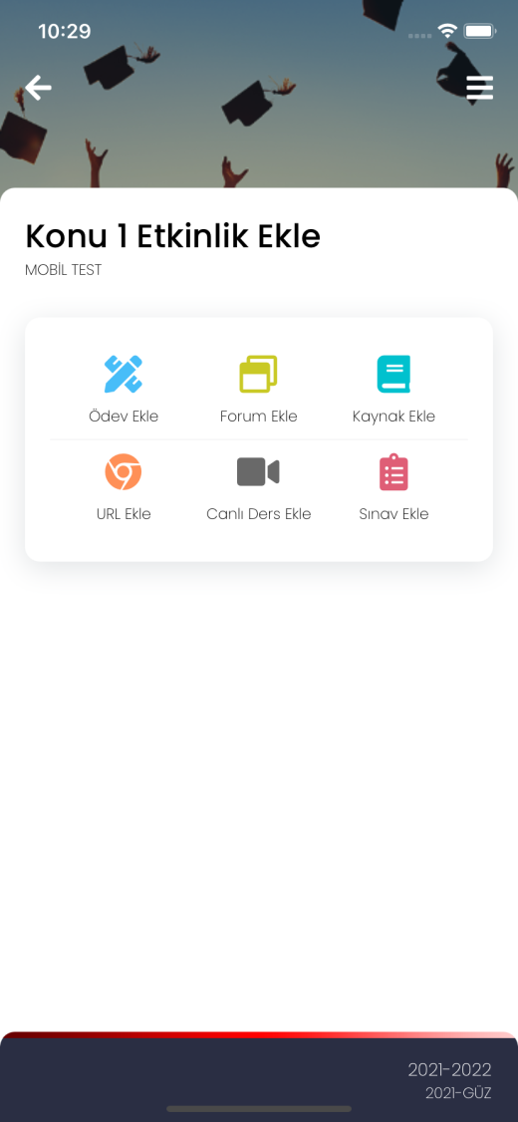
Yeni Etkinlik Ekleme
Seçilen konu içerisine yandaki alanda belirtilen yeni etkinlikler eklenebilir.

Slide 9
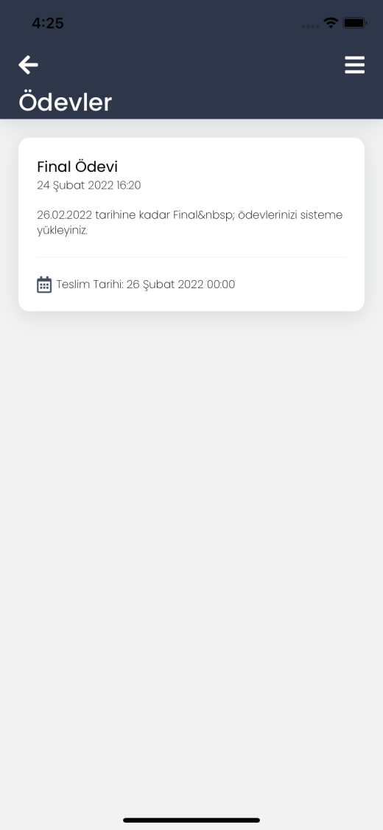
Ödevler
Ödevler resmine tıklayarak derse ait ödev bilgileri görüntülenebilir.

Slide 10
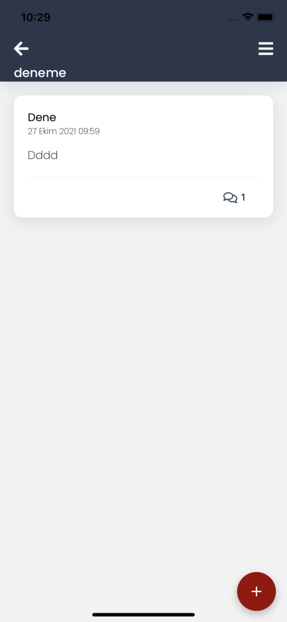
Tartışmalar
Yeni bir tartışma ekleyebilir veya mevcut bir tartışmaya cevap yazabilirsiniz.

Slide 11
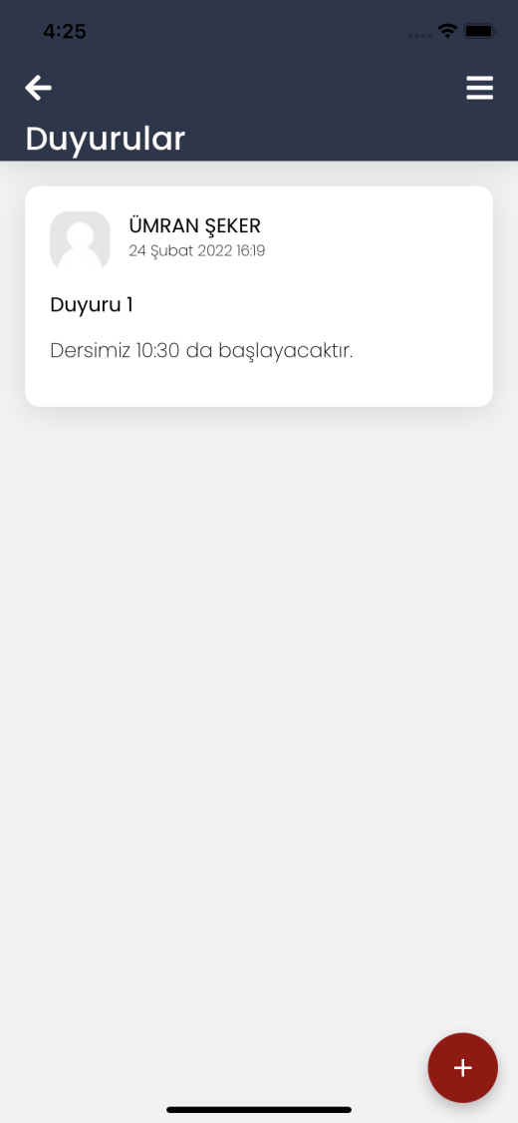
Duyurular
Duyurular sayfasından derse ait duyuruları görüntüleyebilir veya yeni duyuru ekleyebilirsiniz.

Slide 12
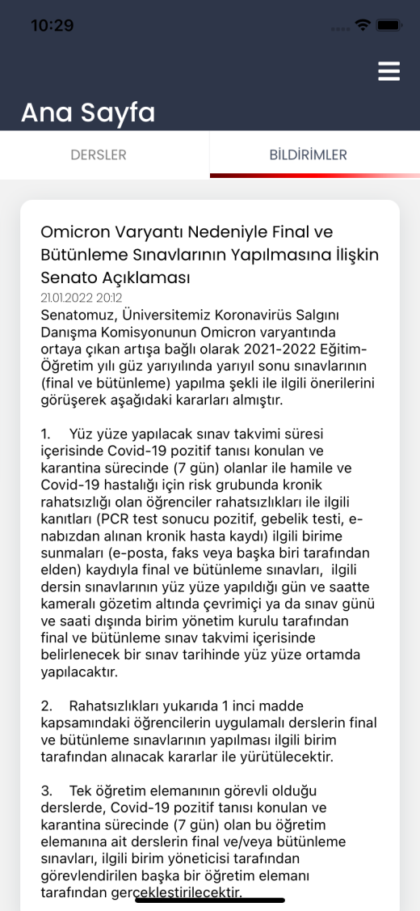
Bildirimler
Tarafınıza gönderilen bildirimleri detaylı ve geçmişe dönük bir şekilde son gönderilen bildirimden itibaren görüntüleyebilirsiniz.

Slide 13
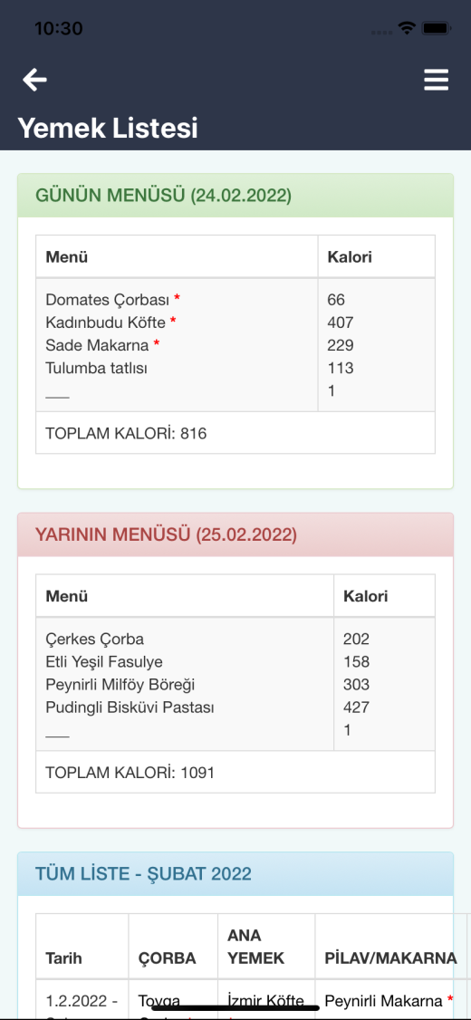
Yemek Listesi
Yemek listesi sayfasını yan menüden tıklayarak görüntüleyebilirsiniz.

Slide 14
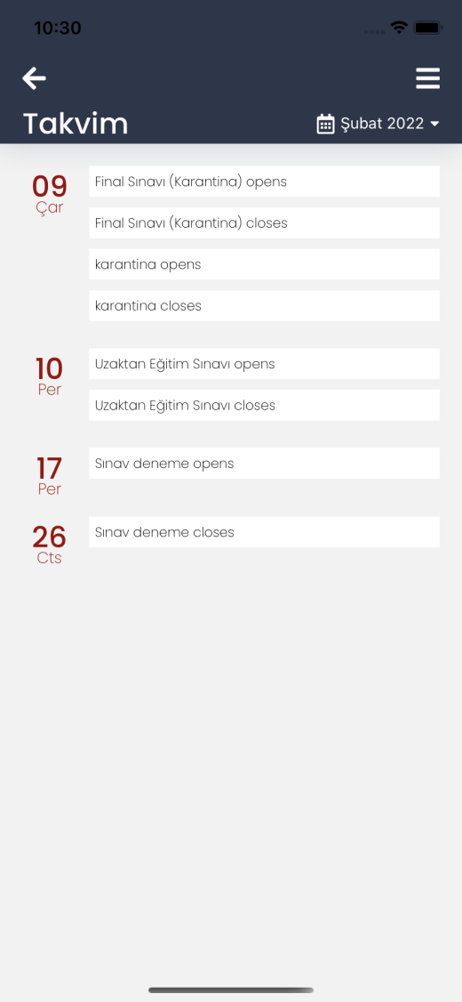
Takvim
Derslere ait etkinliklerinizin tarihlerini görüntüleyebilirsiniz.

Slide 15
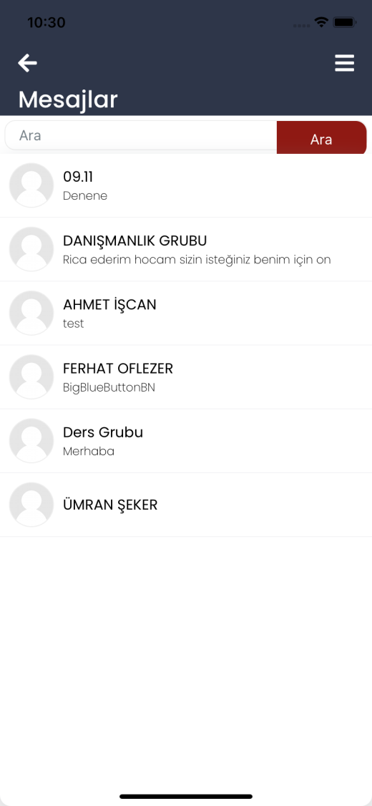
Mesajlar
Bireysel ve grup oluşturarak mesajlaşabilirsiniz.

Slide 16
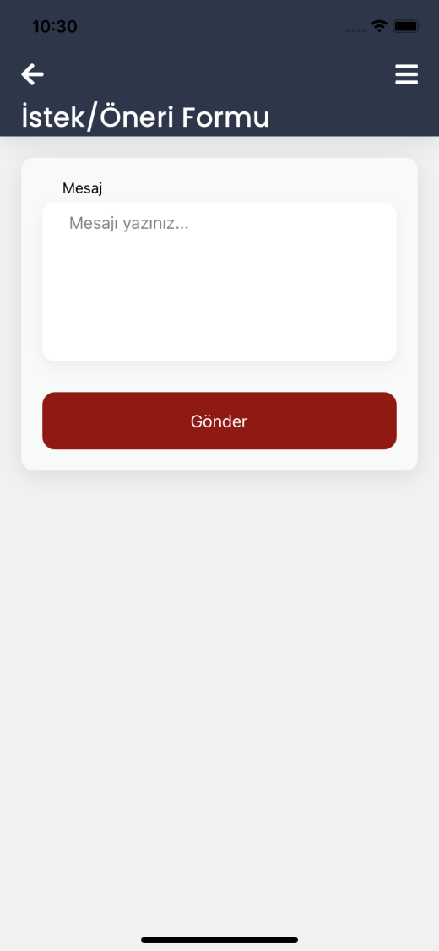
İstek ve Öneri Sayfası
Mobil uygulama ile ilgili istek ve önerilerinizi sayfa üzerinden bize iletebilirsiniz.

Slide 17
İletişim Bilgileri
Whatsapp Destek Hattı : 0354 242 10 16
Destek Telefon Hattı : 0354 242 10 16(pbx)
Destek Web Sitesi: http://destek.bozok.edu.tr/
Destek e-posta: destek@bozok.edu.tr

Slide 18
Dinlediğiniz İçin Teşekkürler

